Slide 1
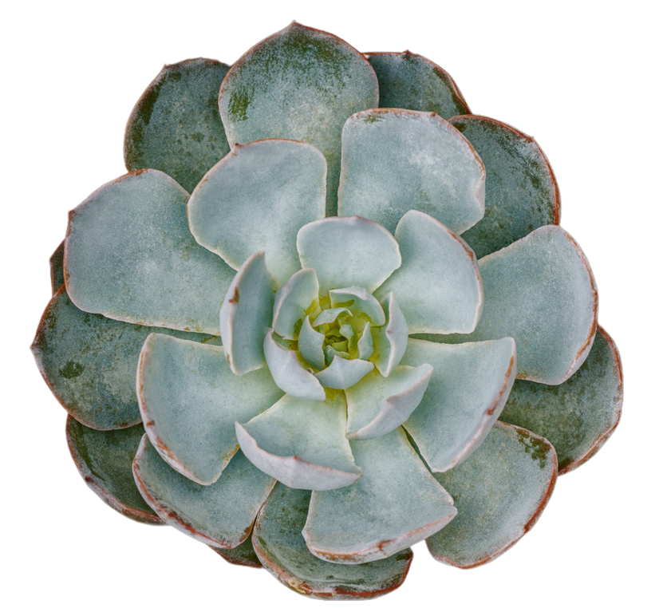






section 1
section 2
CHÀO MỪNG CÁC EM
ĐẾN VỚI BÀI HỌC HÔM NAY!
section 3
section 4
section 5

Slide 2


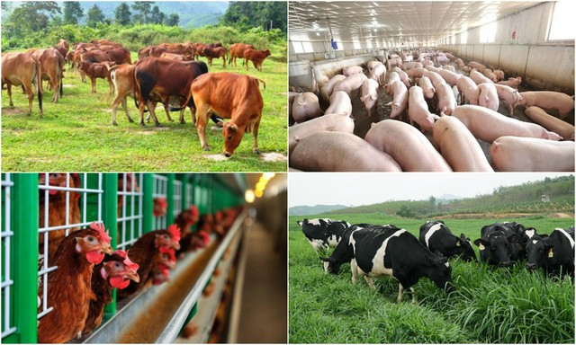

KHỞI ĐỘNG
Nhắc lại những kiến thức em
đã học trong chương 5.

Slide 3
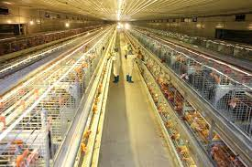
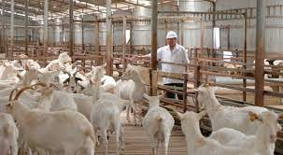
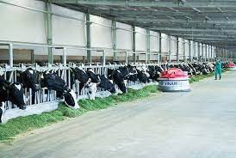
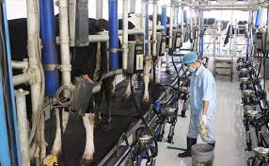
ÔN TẬP CHƯƠNG 5

Slide 4


NỘI DUNG BÀI HỌC
I. Hệ thống kiến thức
II. Luyện tập – Vận dụng

Slide 5
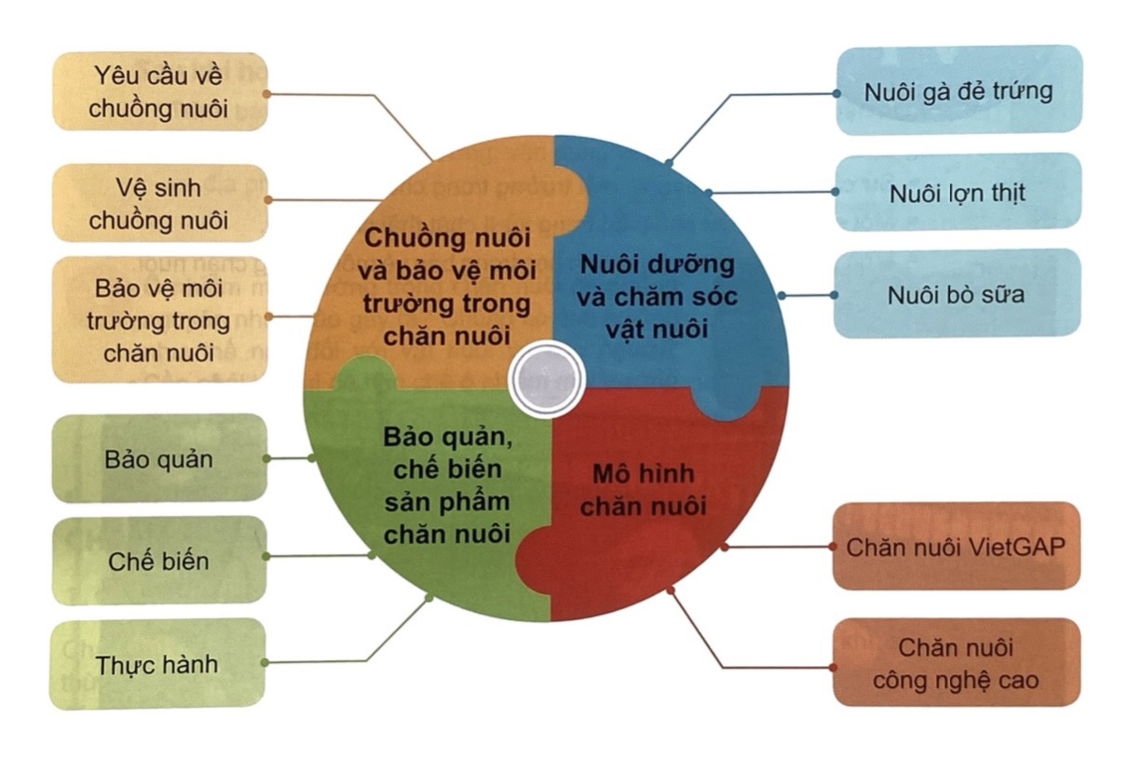

Thảo luận nhóm
Quan sát sơ đồ hệ thống kiến thức và vẽ lại sáng tạo sơ đồ theo trí nhớ của em.

Slide 6



II. HOẠT ĐỘNG LUYỆN TẬP – VẬN DỤNG
Dựa vào các kiến thức đã học, thảo luận để trả lời các câu hỏi.

Slide 7

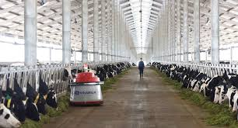
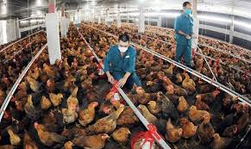
Câu 1. Trình bày những yêu cầu về chuồng nuôi của 1 số loại vật nuôi phổ biến? Theo em cần phải làm gì để đảm bảo vs chuồng nuôi và BVMT trong chăn nuôi?.
Yêu cầu về chuồng nuôi
Vị trí: Ở nơi yên tĩnh, xa khu dân cư, xa đường giao thông...
Hướng chuồng: hướng nam hoặc hướng đông – nam.
Nền chuồng: khô ráo, ấm áp, chắc chắn, có độ dốc vừa phải, dễ thoát nước...
KTXD: phù hợp với đặc điểm sinh lý của từng loại vật nuôi.

Slide 8
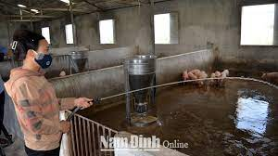
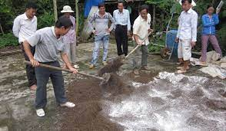
Để đảm bảo vệ sinh chuồng nuôi và bảo vệ môi trường cần:
Vệ sinh chuồng nuôi: Hàng ngày quét dọn sạch sẽ nền chuồng, lối đi, khơi thông rãnh thoát phân và nước thải, vệ sinh khử trùng trước khi nuôi.
Tiêu độc, khử trùng chuồng nuôi: phun thuốc tiêu độc định kì, khử trùng chuồng nuôi bằng thuốc khử trùng, xà phòng...
Thu gom và xử lý chất thải thường xuyên để kịp thời đi xử lí.

Slide 9

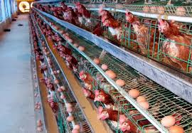
Câu 2. Mô tả quy trình nuôi dưỡng và chăm sóc 1 số loại vật nuôi phổ biến. Liên hệ thực tế chăn nuôi ở gđ, địa phương.
Quy trình nuôi dưỡng và chăm sóc:
Chuồng nuôi và mật độ nuôi
Thức ăn và cho ăn
Chăm sóc.

Slide 10

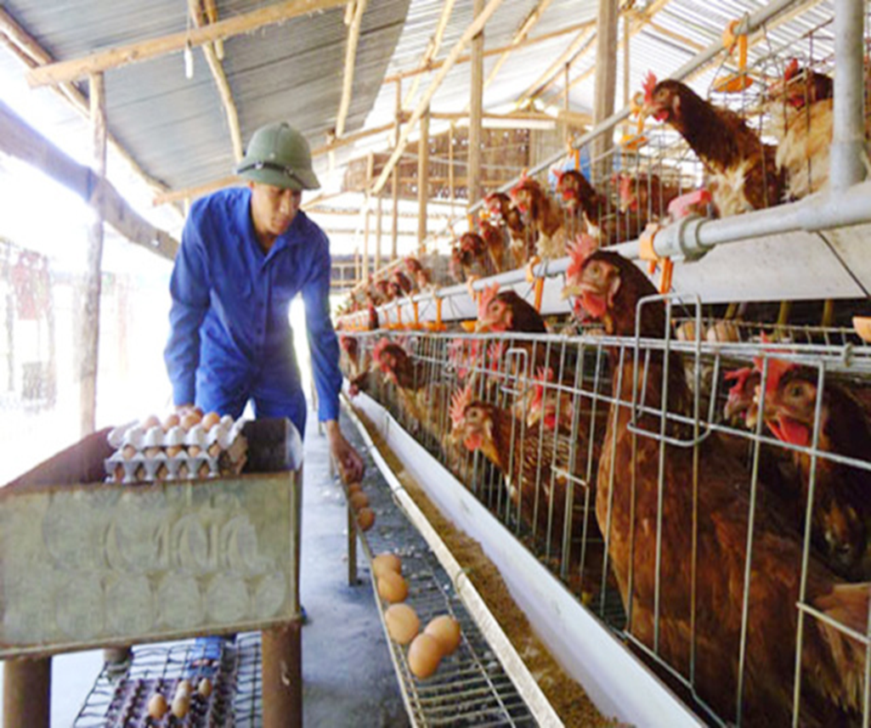
Câu 3. Phân tích quy trình chăn nuôi theo tiêu chuẩn VietGAP. Liên hệ với thực tiễn chăn nuôi ở gia đình, địa phương.
Quy trình chăn nuôi theo tiêu chuẩn VietGAP:
Chuẩn bị chuồng trại và thiết bị chăn nuôi.
Chuẩn bị con giống.
Nuôi dưỡng và chăm sóc.
Quản lý dịch bệnh
Quản lí chất thải và bảo vệ môi trường.
Ghi chép, lưu trữ hồ sơ, truy xuất nguồn gốc.
Kiểm tra nội bộ

Slide 11

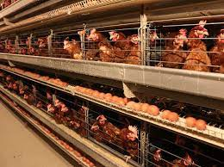
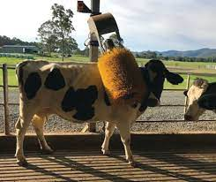
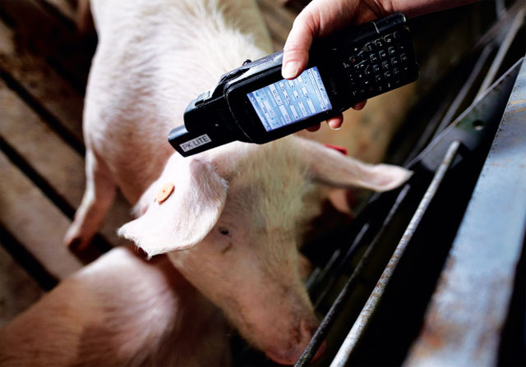
Câu 4. Mô tả một số mô hình chăn nuôi công nghệ cao.
1. Mô hình chăn nuôi gà đẻ trứng tự động
2. Mô hình sử dụng robot trong chăn nuôi bò
3. Mô hình chăn nuôi lợn gắn chíp.

Slide 12


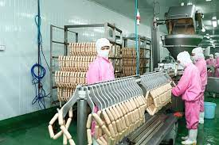
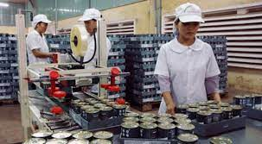
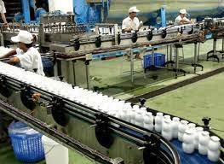
Câu 5. Trình bày một số pp bảo quản và chế biến sản phẩm chăn nuôi. Ý nghĩa của việc ứng dung CNC...
Một số pp bảo quản và chế biến sp chăn nuôi
PP bảo quản
Công nghệ bảo quản lạnh.
Công nghệ xử lý nhiệt độ cao
PP chế biến
Công nghệ sản xuất thịt hộp.
Công nghệ chế biến sữa

Slide 13





HƯỚNG DẪN VỀ NHÀ
Xem lại kiến thức, hoàn thành các
bài tập còn lại trong ôn tập chương 5.
Xem trước nội dung bài 21.

Slide 14

HẸN GẶP LẠI CÁC EM
TRONG BÀI HỌC TIẾP THEO!

